Slide 1
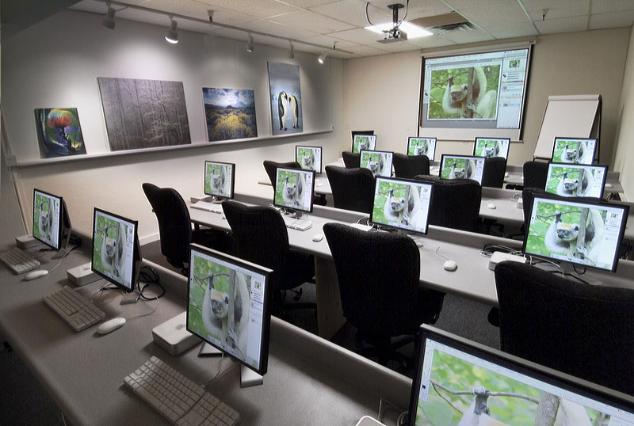

সবাইকে শুভেচ্ছা
স্বাগতম

Slide 2

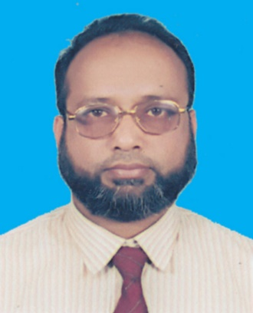
পরিচিতি
আবু নাছির মোঃ নুরুল্লা
প্রভাষক, তথ্য ও যোগাযোগ প্রযুক্তি
সোমপাড়া কলেজ
চাটখিল, নোয়াখালী।
মোবাইলঃ 01818606446
ই-মেইলঃ amdnurulla@gmail.com

Slide 3

পাঠ পরিচিতি
শ্রেণি : একাদশ ও দ্বাদশ
বিষয় : তথ্য ও যোগাযোগ প্রযুক্তি
পাঠ শিরোনাম : ৪র্থ অধ্যায়- ওয়েব পেজের
প্রাথমিক ধারণা
সময় : ৫০ মিনিট

Slide 4
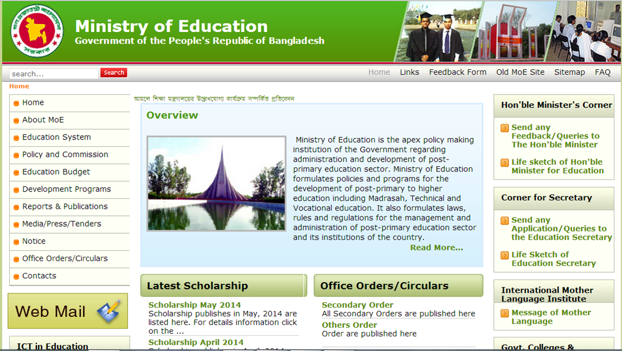
ছ
বি
গু
লো
দে
খি

Slide 5
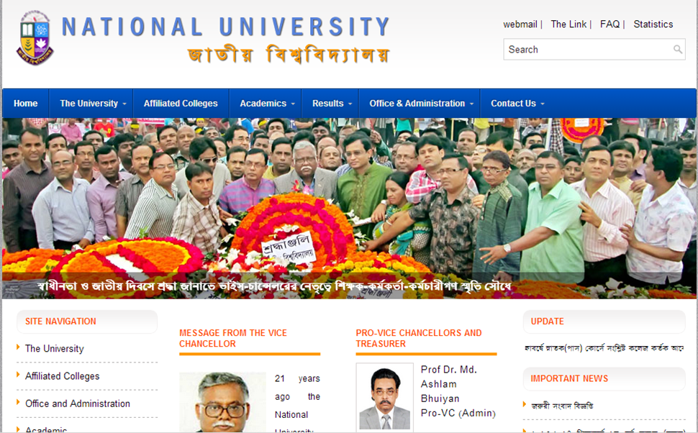

Slide 6


Slide 7
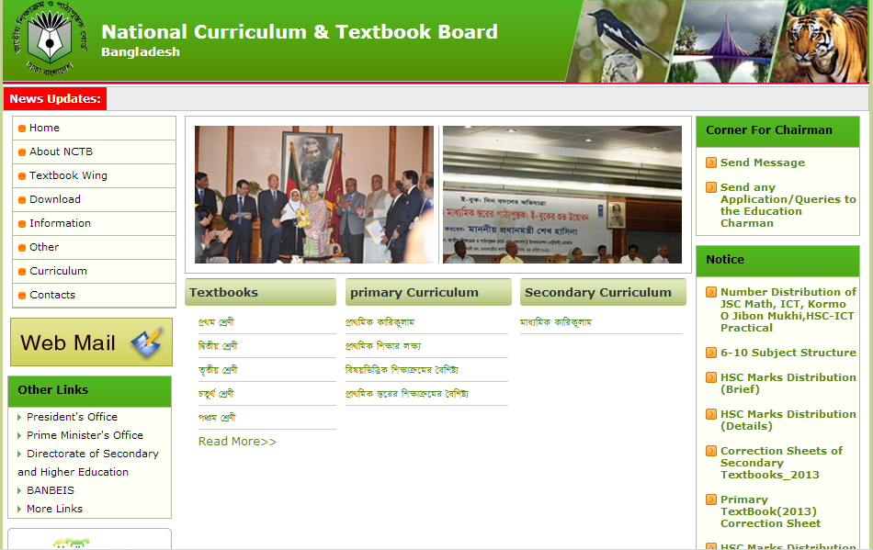

Slide 8
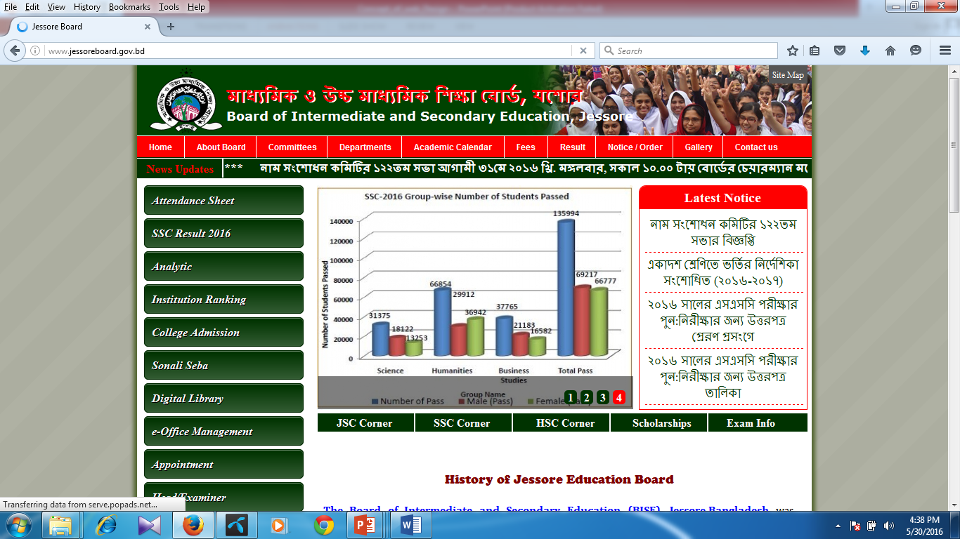
বলতে পারো এগুলো কিসের ছবি?
ওয়েব পেজের

Slide 9
আমাদের আজকের পাঠ-
ওয়েব পেজের প্রাথমিক ধারণা

Slide 10
শিখনফল
এই পাঠ শেষে শিক্ষার্থীরা...
১. ওয়েবপেজ কী তা বলতে পারবে।
২. ওয়েবপেজ ও ওয়েবসাইটের মধ্যে পার্থক্য করতে পারবে।
৩. HTMLএবং HTML সম্পর্কে ব্যাখ্যা করতে পারবে।
৪. ডোমেইন ও হোস্টিং এর মধ্যে পার্থক্য বিশ্লেষণ করতে পারবে।

Slide 11

WWW এর পূর্ণরুপ হলো World Wide Web. ওয়ার্ল্ড ওয়াইড ওয়েব হচ্ছে বিশ্বজাল। WWW কে অধিকাংশ সময়ই ওয়েব নামে ডাকা হয়। ওয়েব হলো বিশ্বজুড়ে ছড়িয়ে থাকা সকল কম্পিউটারের একটি নেটওয়ার্ক। সুতরাং আমরা বলতে পারি, “ওয়ার্ল্ড ওয়াইড ওয়েব” হচ্ছে বিশ্বব্যাপী বণ্টিত গতিশীল (Dynamic Interactive) গ্রাফিক্যাল হাইপার টেক্সট ইনফরমেশন সিস্টেম যা ইন্টারনেটে রান করে।
তিনটি নতুন প্রযুক্তির সমন্বয়ে ওয়েব গড়ে উঠেছে। যথা-
প্রথমত, HTML (Hyper Text Markup Language) যার দ্বারা ওয়েব পেইজ লেখা হয়।
দ্বিতীয়ত, HTTP (Hyper Text Transfer Protocol) যার দ্বারা Web Server Computer ওয়েব ট্রান্সমিট বা প্রেরণের কাজ সম্পন্ন করে।
তৃতীয়ত, Web browser: যে প্রোগ্রাম ডেটা রিসিভ ও অনুবাদ করে ক্লায়েন্টকে তার ফলাফল প্রদর্শন করে।

Slide 12
১৯৮৯ সালে ইন্টারনেটের http বা হাইপার টেক্সট ট্রান্সফার প্রোটোকল আবিষ্কার হওয়ার পর কম্পিউটিং সুবিধাকে ইন্টারনেটের মাধ্যমে বণ্টনের জন্য ১৯৯২ সালে Tim Berners-Lee সুইজারল্যান্ডের জেনেভায় mvb©, ECRN (European Center for Nuclear Research) ms¯’vi GKwU c«Kí wn‡m‡e Iqvì© IqvBW I‡qe D™¢veb K‡ib| ১৯৯৩ সালে Mosaic নামক গ্রাফ্রিক্যাল ওয়েব ব্রাউজার আবিষ্কারের এক বছর পর www এর প্রচলন শুরু হয়।
তিনি বেশ কিছু বিদ্যমান ধারণাকে একটিমাত্র ব্যবস্থাতে সংযুক্ত করেন, যাতে সবাই ইন্টারনেটে আরও সহজে তথ্য ব্যবহার করতে পারেন। বার্নাসের বড় অবদান হল তিনি পূর্বতন গোফার সেবায় ব্যবহৃত হাইপারলিংকের ধারণার সাথে মাল্টিমিডিয়া প্রযুক্তির সমন্বয়, যা দ্রুত সারা বিশ্বে ছড়িয়ে পড়ে।

Slide 13
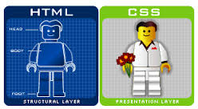
ওয়েবপেজ কী?
ওয়েব পেজ হলো এক ধরনের ডকুমেন্ট যা ওয়ার্ল্ড ওয়াইড ওয়েব ( World Wide Web-WWW ) ও ইন্টারনেট ব্রাউজারে ব্যবহারের জন্য উপযুক্ত। ইন্টারনেট ব্যবহারকারীদের দেখার উপযোগী ইন্টারনেটের সাথে সংযুক্ত বিভিন্ন দেশের সার্ভারে রাখা ফাইলকে ওয়েবপেইজ বলে।
ওয়েবপেজ কী কী তথ্য থাকতে পারে?
ICT
অক্ষরপত্র
প্রকাশনী
টেক্সট
ইমেজ
অডিও
অ্যানিমেশন
ভিডিও

Slide 14

ছবিতে কি দেখতে পাচ্ছি?
কয়েকটি ওয়েবপেজ?
কয়েকটি ওয়েবপেজের সমষ্টিকে কি বলা যায়?
ওয়েবসাইট
এক বা একাধিক ওয়েব পেইজের সমন্বয়ে ওয়েব প্রেজেন্টেশন বা ওয়েবসাইট তৈরি হয়। সুতরাং একই ডোমেইনের অধীনে পরস্পর সংযোগযোগ্য একধিক ওয়েব পেজের সমষ্টিকে ওয়েবসাইট বলে। ওয়েবে প্রথম ঢুকলে যে পেইজটি প্রদর্শিত হয় তাকে হোম পেইজ বলে।

Slide 15
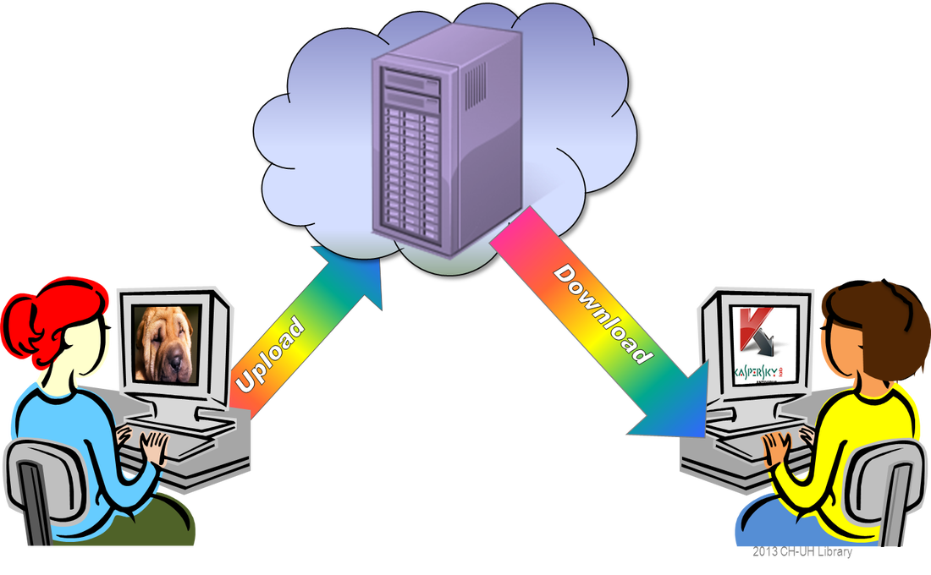
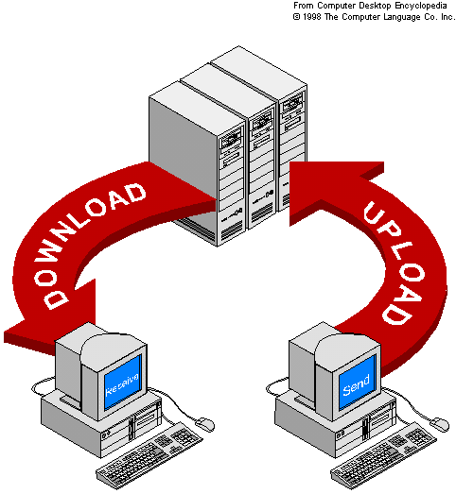
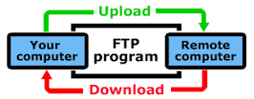
এবার বলতো আপলোড কী?
নিজের কম্পিউটার হতে কোনো ফাইল অন্যের কম্পিউটারে(সার্ভারে) প্রেরণকে আপ-লোড বলে।
ডাউনলোড কী?
প্রয়োজনানুযায়ী অন্যের কম্পিউটার হতে ফাইল নিজের কম্পিউটারে নিয়ে আসাকে ডাউন-লোড বলে।
আর আপলোড এবং ডাউনলোডের কাজটি যে প্রেটোকল করে দেয় তাহলো

Slide 16
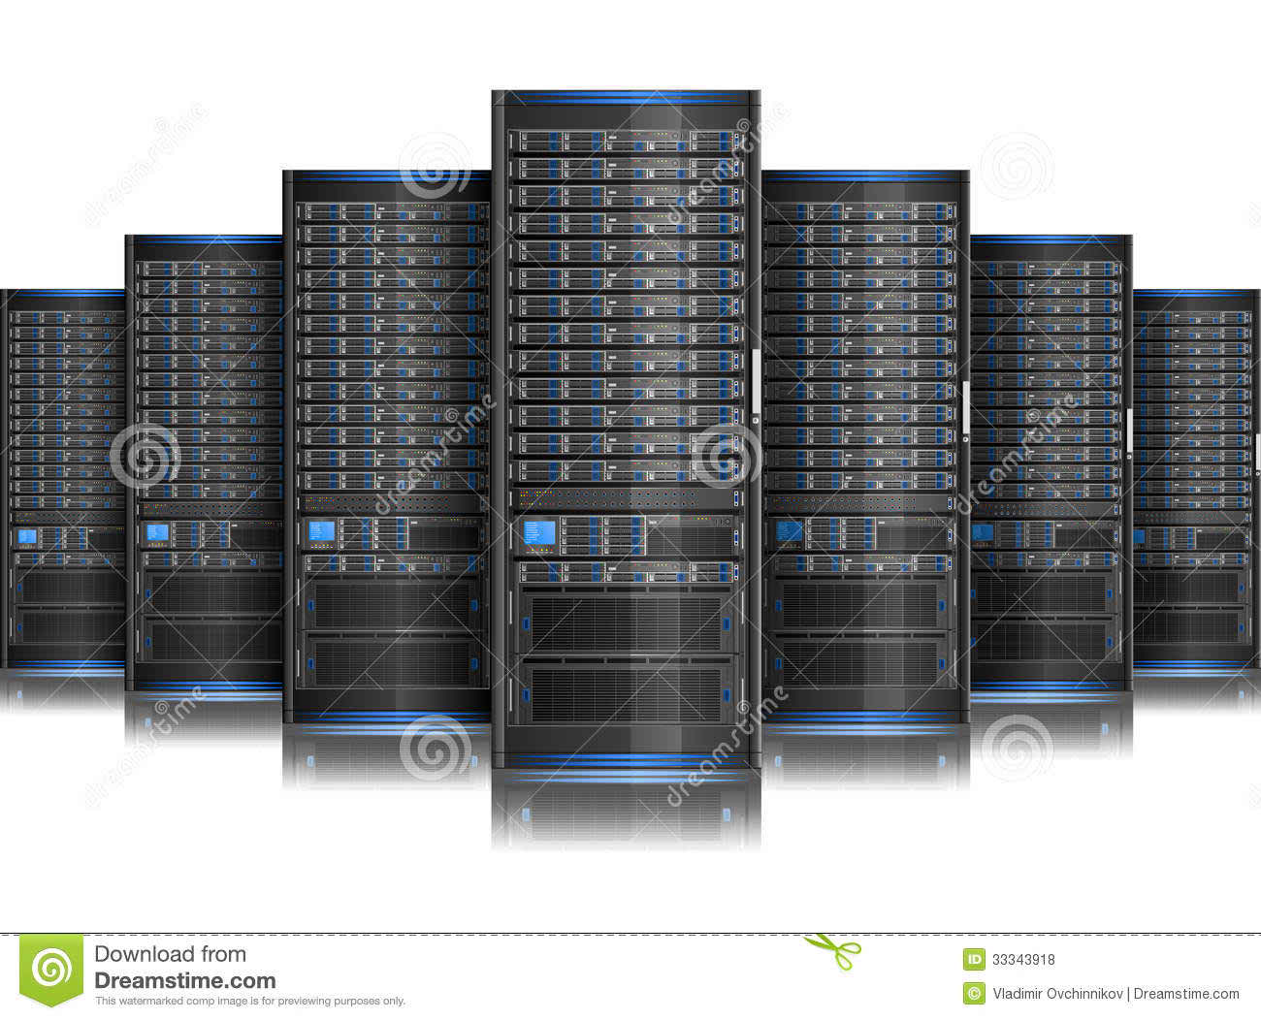
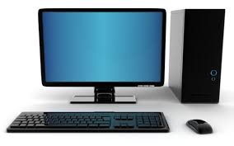

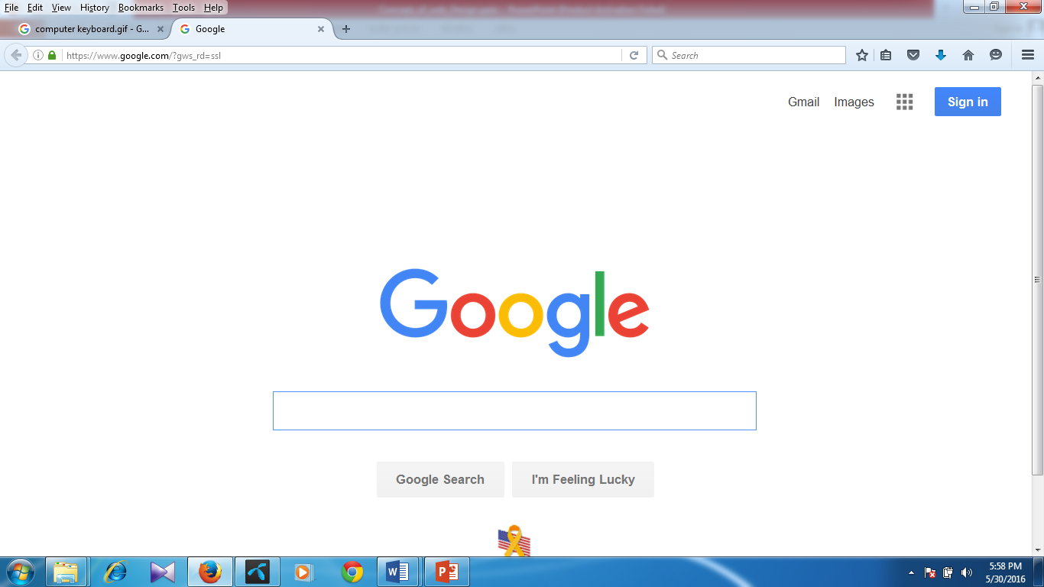
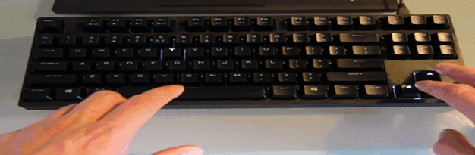
সার্ভার কম্পিউটার
ইউজার রিকোয়েষ্ট
সার্ভার রেসপন্স
www.jessoreboard.gov.bd
ইউজার কম্পিউটার

Slide 17
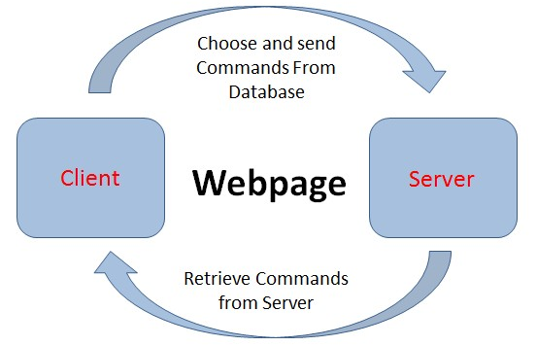

তাহলে এবার বলতো ইউজারের রিকোয়েষ্ট সার্ভারে নিয়ে যায় এবং
সার্ভারের রেসপন্স আবার ইউজারের কাছে নিয়ে আসে
মুলত কে?

Slide 18
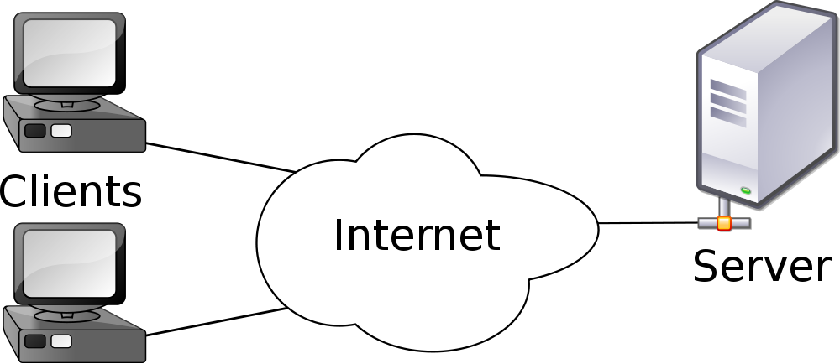
ছবিটি লক্ষ করি
ক্লায়েন্ট কম্পিউটার কী?
যে কম্পিউটার থেকে আমরা ওয়েব পেইজ ব্রাউজ করি তাই ক্লায়েন্ট। কম্পিউটার।
সার্ভার কম্পিউটার কী?
ওয়েব পেইজ বা ওয়েবসাইট যে সার্ভারে সংরক্ষিত থাকে তাকে বলা হয় ওয়েব সার্ভার।

Slide 19
আইপি অ্যাড্রেস কী ?
বিশ্বের প্রতিটি মানুষের নিজের পরিচয়ের জন্য একটি সুনির্দিষ্ট নাম আছে। এক নামে এক গ্রামে বা দেশে একাধিক লোক থাকতে পারে, কিন্তু প্রত্যেক মানুষের জন্যই আলাদা-আলাদা ঠিকানা থাকে। টেলিফোনের ক্ষেত্রে প্রতিটি ফোন সেটের জন্য যেমন একটি নম্বর আছে তেমনি ইন্টারনেটে প্রতিটি কম্পিউটারের জন্য একটি আইডিন্টিটি থাকে যা আইপি (Internet protocol) অ্যাড্রেস নামে পরিচিত।
আইপি (Internet protocol) অ্যাড্রেস প্রকাশের জন্য মোট ৪টি অকটেট ( ৮ বিটের বাইনারী ) সংখ্যা প্রয়োজন। কাজেই সম্পূর্ণ ঠিকানা প্রকাশের জন্য ৩২ বিট প্রয়োজন। প্রতিটি অকটেট (.) দ্বারা পৃথক করা হয়। আইপি অ্যাড্রেসকে আবার ৫টি ক্লাসে ভাগ করা যায়।

Slide 20
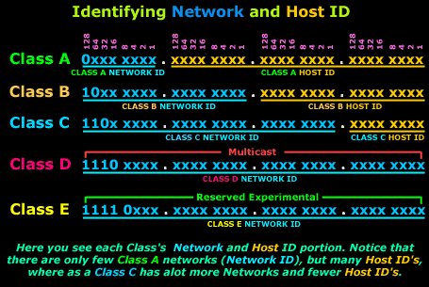
নিচে আইপি অ্যাড্রেসের ক্লাস অনুযায়ী নেটওয়ার্ক আইডি এবং হোস্ট আইডি দেখানো হলো

Slide 21
Class C এর আইপি অ্যাড্রেস নিচে দেখানো হলো -
নেটওয়ার্ক আইডি
হোস্ট আইডি
1
1
0
0
0
0
0
0
.
1
0
1
0
1
0
0
0
.
0
0
0
0
1
0
1
1
.
0
0
0
0
0
0
0
1
192
168
11
01

Slide 22

পাশের আইকোন গুলো কী পরিচিত?
বলতে পারো আইকোন গুলো কিসের?
ব্রাউজার
পৃথিবীর বিভিন্ন দেশের সার্ভারে রাখা পরস্পর সংযোগযোগ্য ওয়েবপেজ পরিদর্শন করাকে ওয়েব ব্রাউজিং বলা হয়। ওয়েব ব্রাউজিং হলো পৃথিবীর বিভিন্ন দেশের বিভিন্ন সার্ভারে রাখা ওয়েব পেজ পরিদর্শন প্রক্রিয়া। ওয়েব ব্রাউজিং এর সাহায্যে ইন্টারনেট থেকে অসংখ্য তথ্য আরোহন সম্ভব। ওয়েব ব্রাউজিং-এর জন্য অনেক সফটওয়্যার রয়েছে। যেমন- Internet Explorer, Opera, Mosaic ইত্যাদি। আইপি নেটওয়ার্ক তথা ইন্টারনেটের সাথে সংযুক্ত প্রতিটি কম্পিউটারের একটি পৃথক ঠিকানা থাকে। এ ঠিকানাকে আইপি এড্রেস বলে। ওয়েব পেইজ বা ওয়েবসাইট যে সার্ভারে সংরক্ষিত থাকে তাকে বলা হয় ওয়েব সার্ভার।

Slide 23
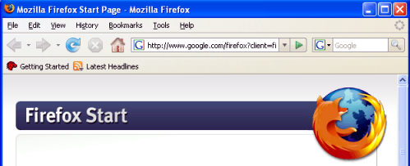
ছবিটি কিসের?
Back buttonn
Forward button
Stop button
Go button
Address bar
Refresh button
Home button

Slide 24
ডোমেইন নেম
ডোমেইন নেমও হচ্ছে একটি স্বতন্ত্র টেক্সট এড্রেস বা ওয়েব এড্রেস। ডোমেইন নেম এমন একটি সার্ভার কম্পিউটার যা ইন্টারনেটের সাথে সংযুক্ত থাকবে। এই ডোমেইন নেমের মাধ্যমেই সারা বিশ্বের যেকোনো প্রান্তের ইন্টারনেট ব্যবহারকারীরা ওয়েব সাইট খুঁজে পাবে। সুতরাং আইপি এড্রেসের অনুবাদই হচ্ছে ডোমেইন নেম। যদি একটি ডোমেইন নেম রেজিস্ট্রি করা হয় তবে এটি সারাবিশ্ব হতে একটি ইউনিক আইডেন্টিটি পাবে। অর্থাৎ একই নাম আর কেউ নিতে পারবে না।
হোস্টিং
হোস্টিংকে আমরা অনেকে ওয়েব হোস্টিংও বলে থাকি। সোজা কথায় ইন্টারনেটে ওয়েবের ফাইলগুলো কোনো সার্ভারে রাখাকে ওয়েব হোস্টিং বলে। হোস্টিং হচ্ছে মূলত অনলাইনে ওয়েবসাইট আপলোড করার সার্ভার বা কম্পিউটারের হার্ডডিস্কের জায়গা।

Slide 25

একক কাজ
১. কোনটি ব্রাউজার?
ক. ইয়াহু
খ. গুগল
ক. ইয়াহু
খ. গুগল
গ. গুগল ক্রোম
ঘ. বিং
গ. গুগল ক্রোম
ঘ. বিং

Slide 26
দলীয়কাজ:
ওয়েব কিভাবে কাজ করে অভিনয় করে দেখাও।

Slide 27
মূল্যায়ন
IP Address কী?
ডোমেইন নেম কিনতে হয় কেন?
http এর কাজ ব্যাখ্যা কর।
ওয়েবপেজ ও ওয়েবসাইটের মধ্যে বিশ্লেষণ কর।
ডোমেইন ও হোষ্টিং এর তুলনামুলক পার্থক্য বিশ্লেষণ কর।

Slide 28
বাড়ীর কাজ
“কোনশিক্ষামুলক ওয়েবসাইট থেকে তুমি কী কী সুবিধা নিচ্ছ তা ধরাবাহিকভাবে লিখে আনবে”

Slide 29
সবাইকে ধন্যবাদ

